Slide 1
Демьянцева А.В. Учитель начальных классов МАОУ «Гимназия №30»г.Магадан
Внеклассноре мероприятие
«Мама-солнышко мое»

Slide 2
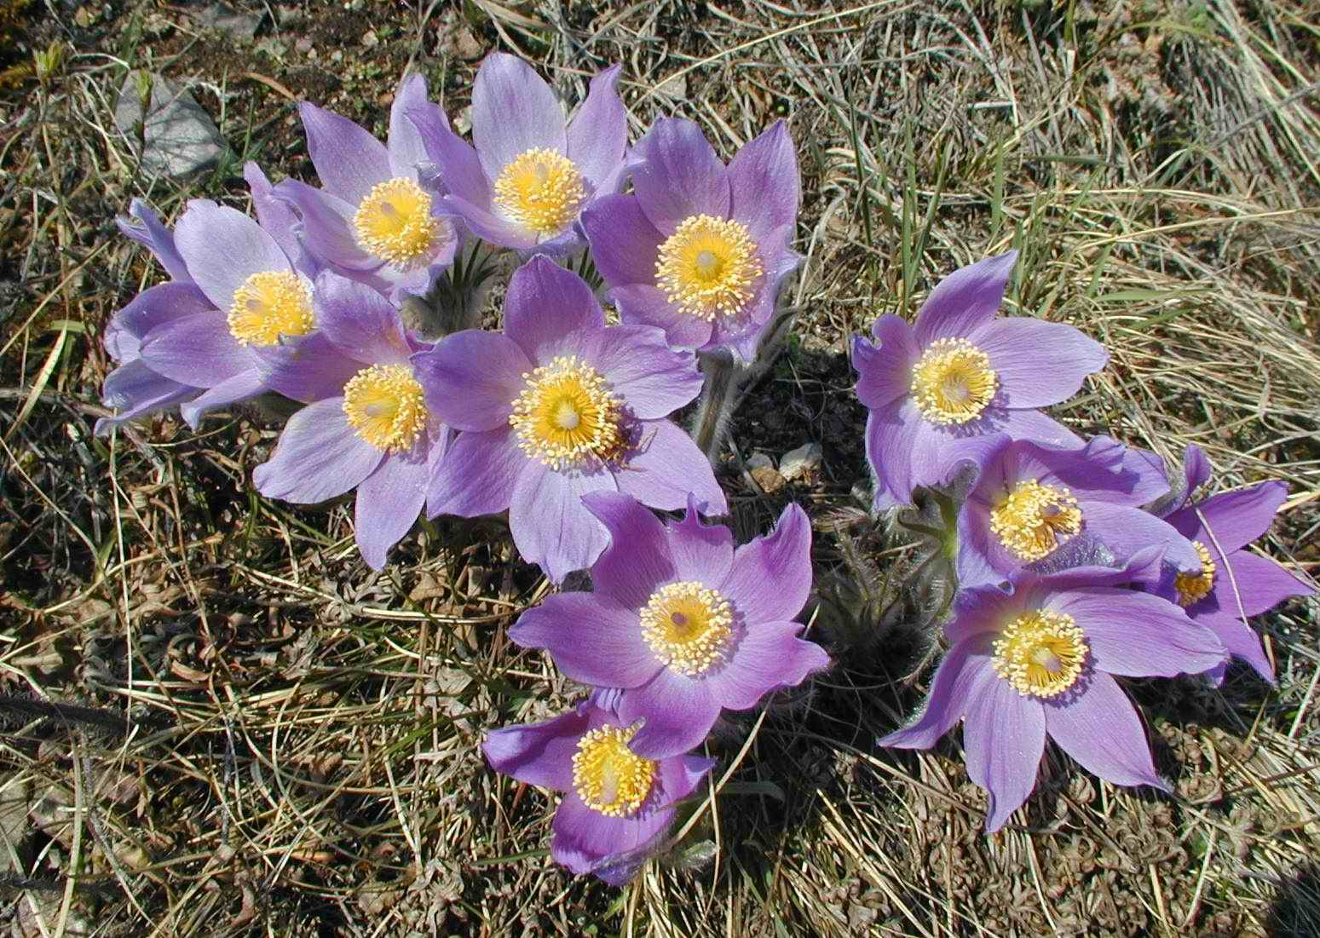

Сегодня мамин праздник,
сегодня Женский день.

Slide 3
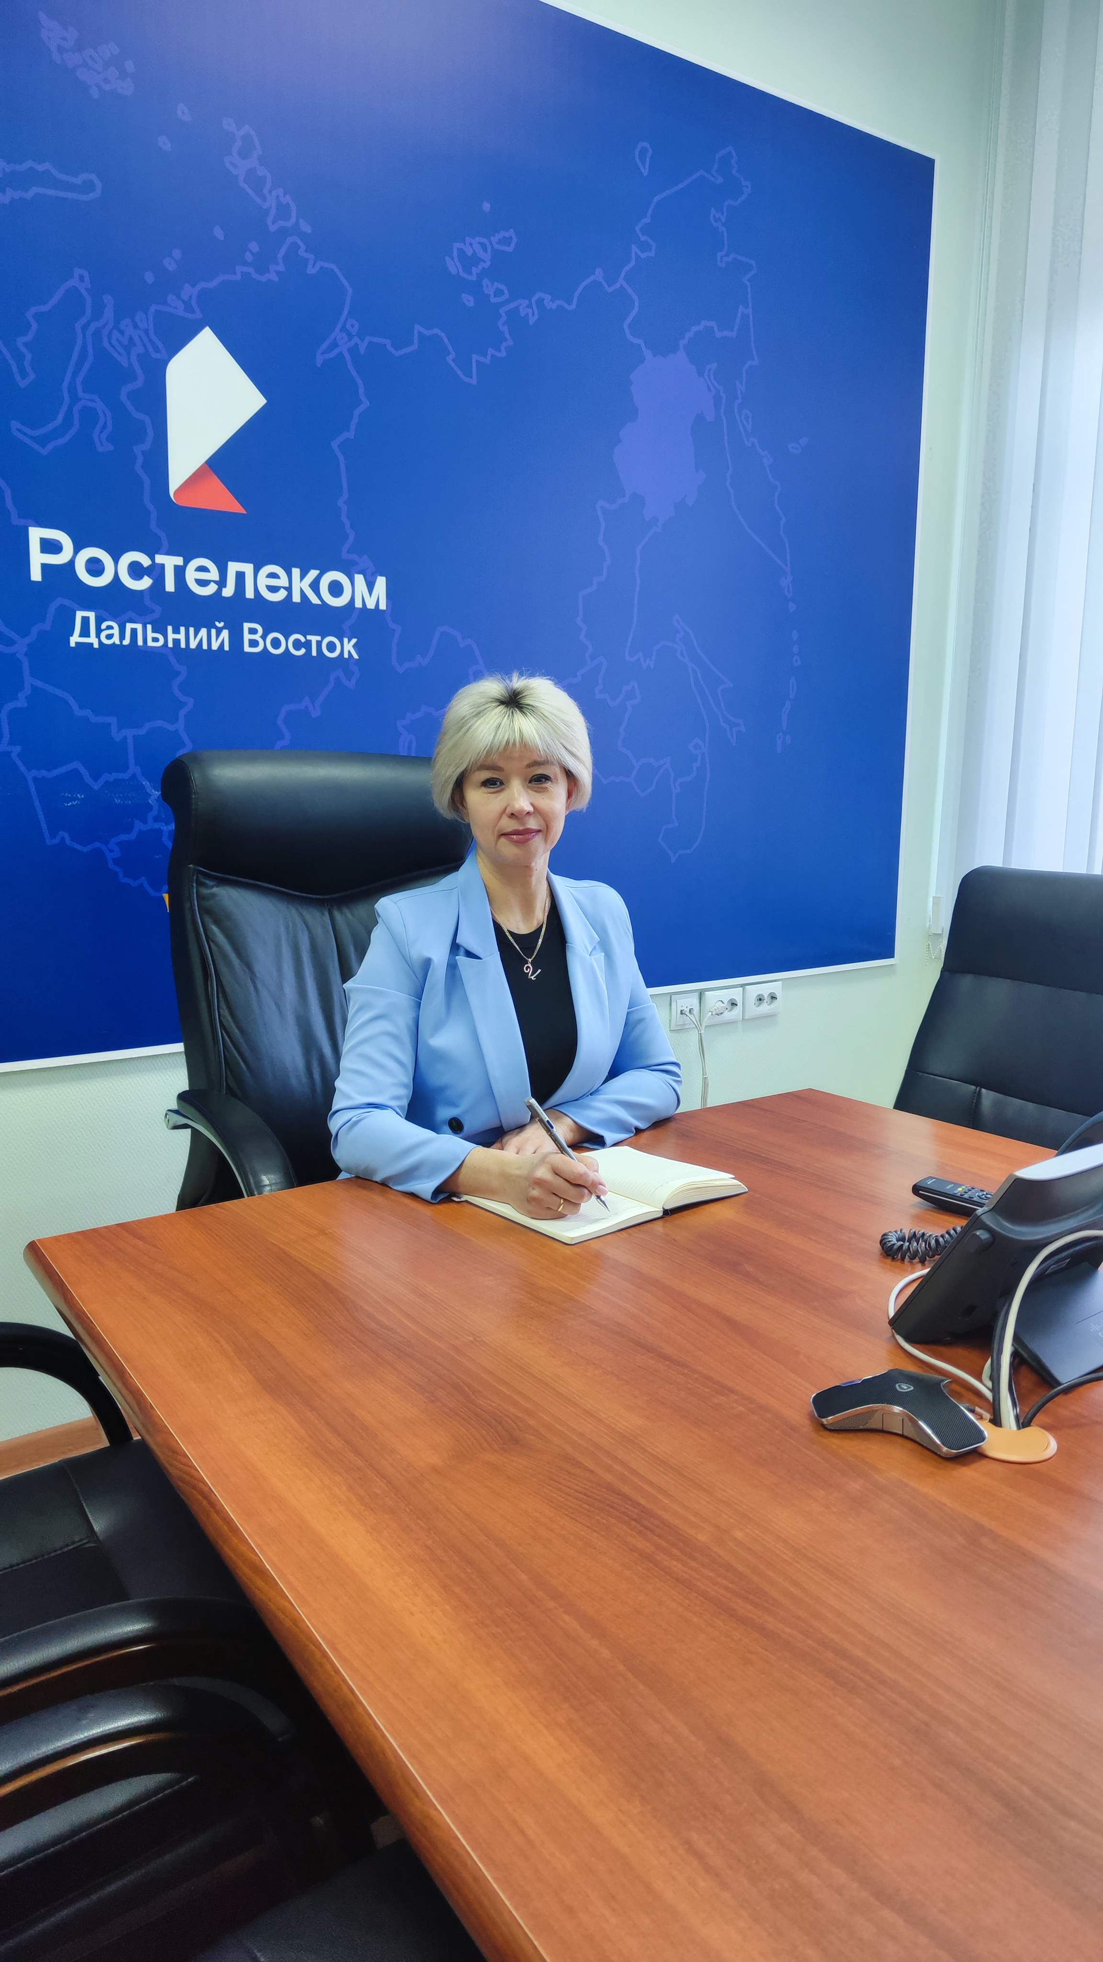

Slide 4
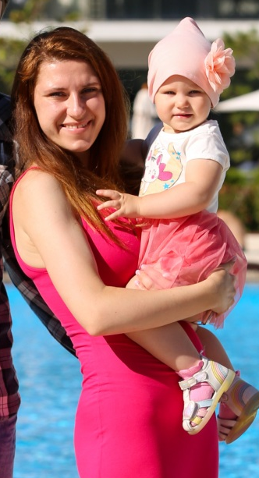

Slide 5
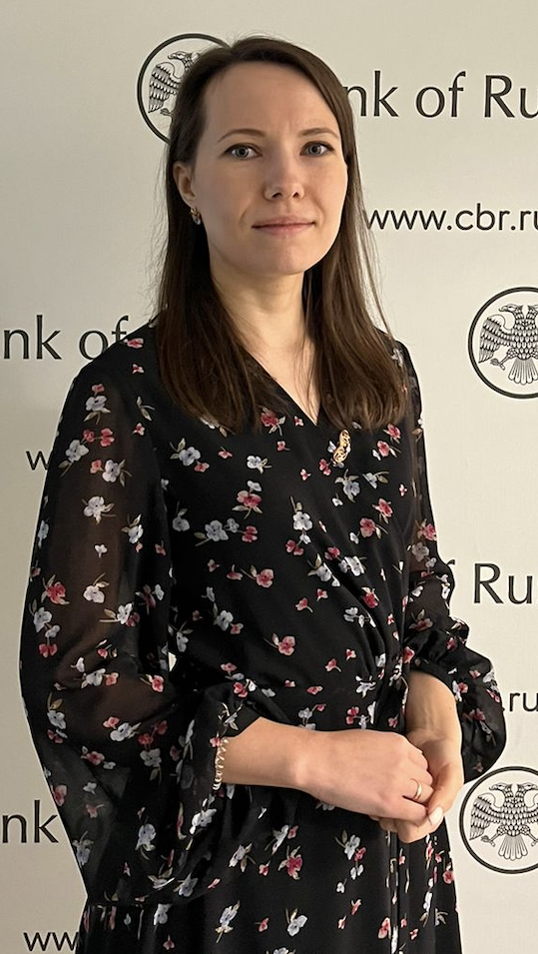

Slide 6
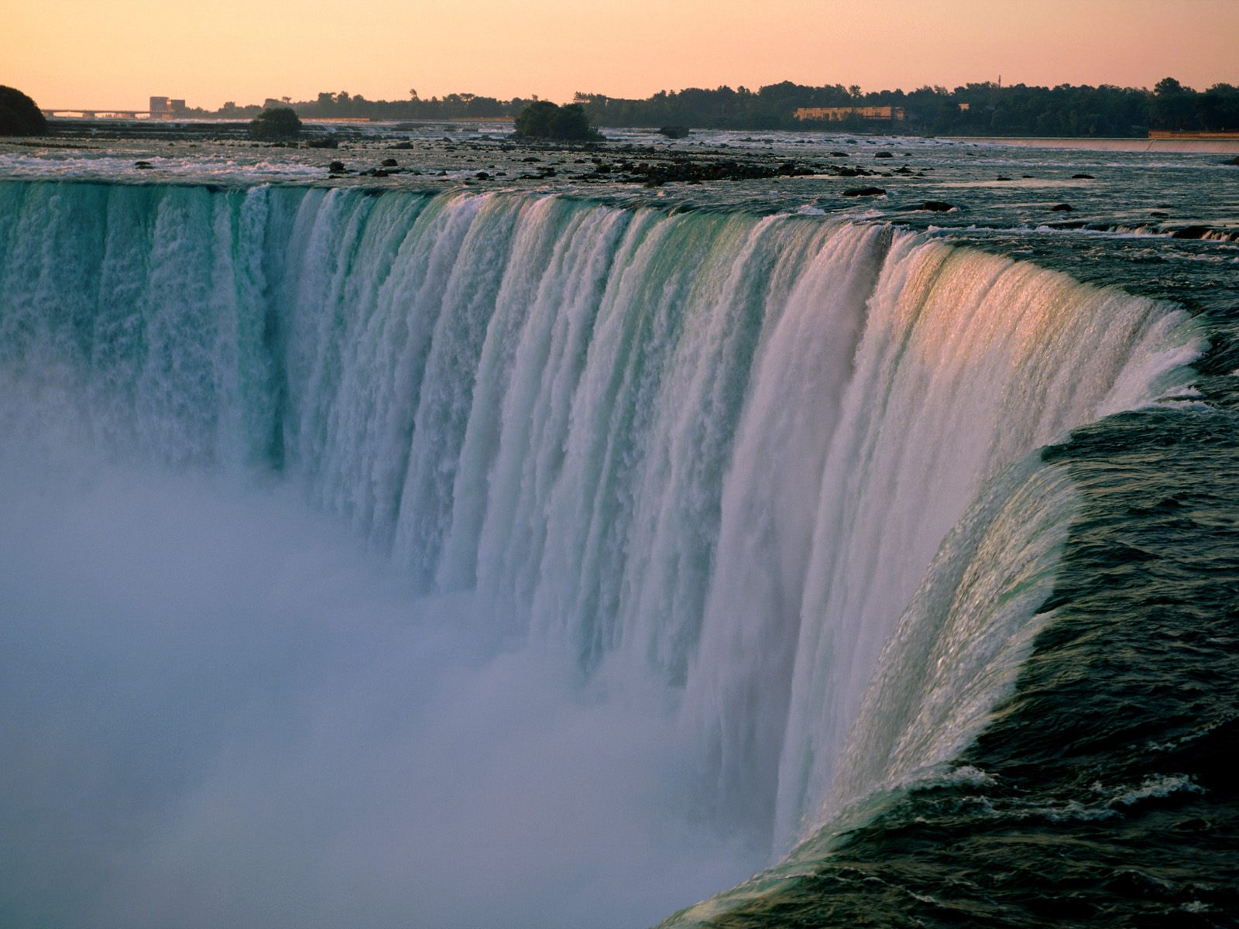
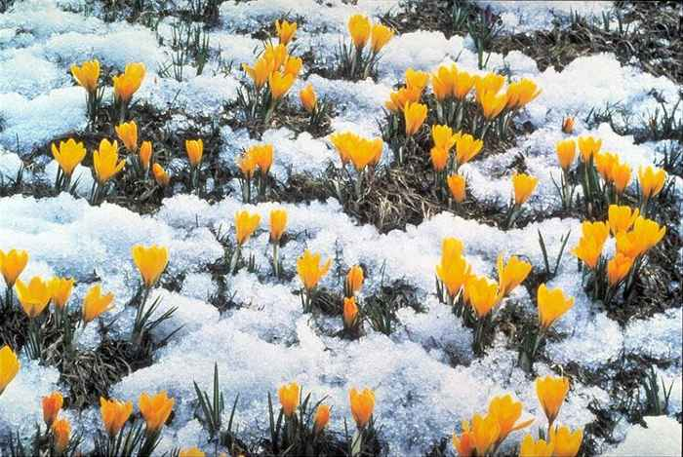
Поздравляем наших
бабушек, мам,
сестёр, подруг,
одноклассниц
С Днём 8 МАРТРА.

